Slide 1
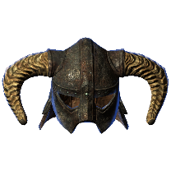
ARSENAL DE SKYRIM
FILTROS :
ARMAS
DAÑO PROMEDIO
PESO PROMEDIO
ORO PROMEDIO
EFICIENCIA TOTAL
TOP 5 ARMAS MÁS EFICIENTES
RELACIÓN DAÑO VS PESO
DETALLES DE LAS ARMAS
DAÑO PROMEDIO POR TIPO DE ARMA
ARMAS POR PERK REQUERIDA

